Slide 1
Лекция 7. Основы языка Си Содержание лекции:
Программные и аппаратные средства информатики
Общие сведения
Простейшая программа
Типы данных
Условные операторы
Циклы
Массивы и строки
Указатели
Функции
Структуры
Динамическая память
Работа с файлами
Многопоточность
Преподаватель курса: Клюкин Даниил Анатольевич, ст. преподаватель каф. ПМиИТ

Slide 2
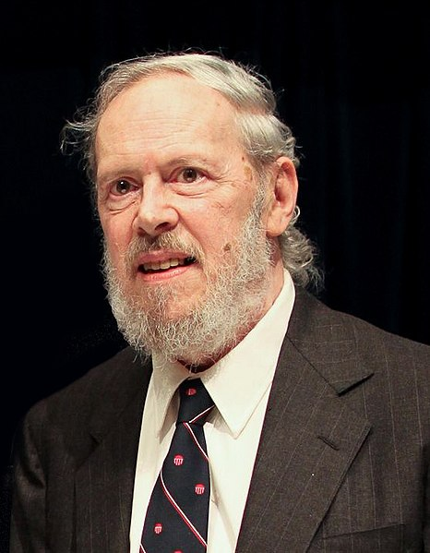
Общие сведения
Язык программирования С (Си) является одним из самых популярных и распространенных языков. Он представляет компилируемый язык программирования общего назначения со статической слабой типизацией, разработанный в 1969—1973 годах в компании Bell Labs программистом Деннисом Ритчи (Dennis Ritchie).
На языке Си написаны:
Linux, Windows (ядро NT), macOS (ядро XNU),
Android (ядро), FreeBSD, OpenBSD, NetBSD, MySQL,
PostgreSQL, SQLite, Redis, Python (CPython),
PHP (Zend Engine), Ruby (MRI), Lua, JavaScript , Git,
Vim, Emacs, FFmpeg, OpenGL/Vulkan (драйверы) и др.
Деннис Ритчи

Slide 3



Язык С нередко называют языком программирования "среднего уровня" или даже "низкого уровня", так как он сочетает элементы языков высокого уровня с функциональностью и производительностью ассемблера и работает близко к аппаратной части компьютера. В итоге мы можем манипулировать данными на низком уровне и при этом использовать высокоуровневые конструкции для управления работы программы.

Slide 4

Первоначально язык С предназначался для написания операционной системы Unix. Впоследствии Си стал одним из популярных языков, а его основной сферой применения стало системное программирование, в частности, создание операционных систем, драйверов, различных утилит, антивирусов и т.д. К слову сказать, Linux большей частью написан на Си.

Slide 5

Простейшая программа
Программа на языке Си состоит из заголовочных файлов (example.h) и файлов исходного кода (example.c).
Программа на языке Си состоит из набора директив препроцессора, определений функций и глобальных объектов.
Создадим файл с исходным кодом main.c
#pragma once // директива препроцессора для предотвращения многократного включения одного и того же заголовочного файла
#include <stdio.h> // подключение библиотеки ввода-вывода
int main(void)
{
printf("Hello World! \n");
return 0;
}
Notes:
#pragma once - это директива препроцессора в языке программирования C++, предназначенная для предотвращения многократного включения одного и того же заголовочного файла. Она обеспечивает более эффективный и безопасный способ предотвращения двойного включения.

Slide 6
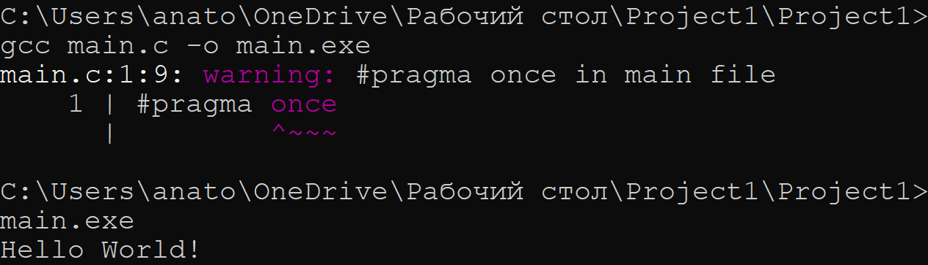
Для компиляции программы можно использовать встроенный в Visual Studio компилятор. Или скачать MinGW — набор инструментов разработки программного обеспечения для создания приложений под Windows.
Консольная команда для компиляции:
gcc main.c -o main.exe

Slide 7
Типы данных
char: представляет один символ. Занимает в памяти 1 байт.
short: представляет целое число в диапазоне от –32768 до 32767. Занимает в памяти 2 байта.
int: представляет целое число. В зависимости от архитектуры процессора может занимать 2 байта или 4 байта. Если брать основные платформы - 64-разрядные Windows, Linux (вместе с Android) и MacOS, то размер int составляет 4 байта.
long: представляет целое число и занимает в памяти 4 байта или 8 байт.
long long: представляет целое число в диапазоне от -9223372036854775807 до +9 223 372 036 854 775 807. Занимает в памяти, как правило, 8 байт.

Slide 8
float: представляет вещественное число одинарной точности с плавающей точкой в диапазоне +/- 3.4E-38 до 3.4E+38. В памяти занимает 4 байта
double: представляет вещественное число двойной точности с плавающей точкой в диапазоне +/- 1.7E-308 до 1.7E+308. В памяти занимает 8 байт
long double: представляет вещественное число двойной точности с плавающей точкой в диапазоне +/- 3.4E-4932 до 1.1E+4932. В памяти занимает 10 байт (80 бит). На некоторых системах может занимать 96 и 128 бит.
void: тип без значения

Slide 9
Рассмотрим пример работы с переменными и вывод на консоль:
#pragma once
#include <stdio.h>
int main(void)
{
int a = 500;
float b = 3.14;
char c = 'A';
printf("int %d\n", a);
printf("float %.2f\n", b); // 2 символа после запятой
printf("char %c\n", c);
return 0;
}

Slide 10
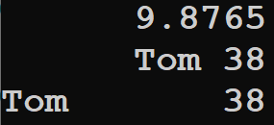
Дополнительно можно использовать флаги, которые дополнительно позволяют управлять форматированием вывода:
#include <stdio.h>
int main(void)
{
// выравнивание по правому краю, резервируется 12 символов
printf("%12.4f \n", 9.87654321);
// выравнивание по правому краю, резервируется 9 символов
printf("%9s %d \n", "Tom", 38);
// выравнивание по левому краю, резервируется 9 символов
printf("%-9s %d \n", "Tom", 38);
return 0;
}

Slide 11
Условные операторы
Оператор if-else проверяет истинность условия, и если оно истинно, выполняет блок инструкций.
#include <stdio.h>
int main(void)
{
int x = 60;
if (x > 60)
printf("x is greater than 60 \n");
else if (x < 60)
printf("x is less than 60 \n");
else
printf("x is equal 60 \n");
return 0;
}

Slide 12
switch...case После ключевого слова switch в скобках указывается выражение, которое сравнивается со значениями после case. Если значение совпадает, выполняется соответствующий блок case.
int x = 2;
switch (x)
{
case 1:
printf("x = 1 \n");
break;
case 2:
printf("x = 2 \n");
break;
case 3:
printf("x = 3 \n");
break;
}

Slide 13
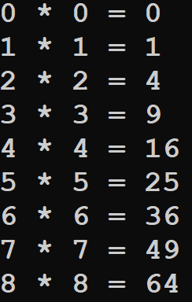
Циклы
Циклы в Си:
for
while
do-while
Пример цикла for:
for (int i = 0; i < 9; i++)
{
printf("%d * %d = %d \n", i, i, i * i);
}

Slide 14

Пример цикла while:
int i = 6;
while (i > 0)
{
printf("%d", i);
i--;
}
Пример цикла do-while:
int i = 6;
do
{
printf("%d", i);
i--;
} while (i > 0);

Slide 15

Массивы и строки
Массив представляет набор однотипных значений. В языке Си длина массива задаётся на этапе написания программы (зависит от компилятора).
int length = 5;
int numbers[length]; // Ошибка!
const int length2 = 5;
int numbers[length2]; // Ошибка!
int numbers[4];
numbers[0] = 1;
numbers[1] = 2;
printf("numbers[0] = %d \n", numbers[0]); // 1 - первый элемент
printf("numbers[2] = %d \n", numbers[2]); // 3 - третий элемент

Slide 16
Директива #define определяет идентификатор и последовательность символов, которые будут подставляться вместо идентификатора каждый раз, когда он встретится в исходном файле.
#include <stdio.h>
#define N 4
int main(void)
{
int numbers[N];
numbers[0] = 1;
numbers[1] = 2;
return 0;
}

Slide 17

Размер массива можно определить с помощью оператора sizeof:
#include <stdio.h>
int main(void)
{
int numbers[] = { 5, 6, 7 };
size_t size = sizeof(numbers);
size_t count = sizeof(numbers) / sizeof(int);
printf("numbers size: %zu \n", size); // numbers size: 12
printf("numbers count: %zu \n", count); // numbers count: 3
return 0;
}

Slide 18
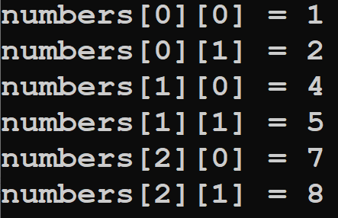
Многомерные массивы – массивы, элементы которых также массивы.
#include <stdio.h>
int main(void)
{
int numbers[3][2] =
{
{1, 2}, {4, 5}, {7, 8}
};
// проходим по 3 строкам таблицы
for (int i = 0; i < 3; i++)
// проходим по 2 столбцам каждой строки
for (int j = 0; j < 2; j++)
printf(
"numbers[%d][%d] = %d \n", i, j, numbers[i][j]);
return 0;
}

Slide 19

В языке программирования Си для представления строк используются массивы символов. Кроме самих символов, которые заключены двойные кавычки, каждая строка в качестве завершающего символа содержит символ \0 или нулевой символ (нулевой байт).
char message[] = "Hello";
printf("%s ", message);
size_t length = sizeof(message) / sizeof(char); // 6 символов
for (size_t i = 0; i < length; i++)
{
printf("%d ", message[i]);
}
H | e | l | l | o | \0

Slide 20

Для считывания данных из консоли используется функция scanf():
#include <stdio.h>
int main(void)
{
int age;
printf("Input your age:");
scanf("%d", &age);
printf("age = %d", age);
return 0;
}

Slide 21

Указатели
Все определенные в программе данные, например, переменные, хранятся в памяти по определенному адресу. Указатели позволяют напрямую обращаться к этим адресам и манипулировать данными. Указатели представляют собой объекты, значением которых служат адреса других объектов (переменных, констант, указателей) или функций.

Slide 22

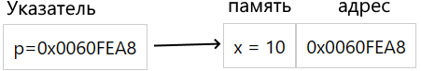
Для определения указателя надо указать тип объекта, на который указывает указатель, и символ звездочки *.
Указатель хранит адрес объекта в памяти компьютера. И для получения адреса к переменной применяется операция &.
int x = 10; // определяем переменную
int* p; // определяем указатель
p = &x; // указатель получает адрес переменной
printf("%d\n", x);
printf("%p\n", p);

Slide 23

Но так как указатель хранит адрес, то мы можем по этому адресу получить хранящееся там значение, то есть значение переменной x. Для этого применяется операция * или операция разыменования (dereference operator). Результатом этой операции всегда является объект, на который указывает указатель.
int x = 10;
int* p;
p = &x;
printf("Address = %p \n", (void*)p);
printf("x = %d \n", *p);

Slide 24

Пример изменения значения по адресу из указателя:
int x = 10;
int* p = &x;
int y = *p;
// присваиваем переменной y значение по адресу из указателя p
printf("x = %d \n", y); // 10

Slide 25

Указатель на void
Указатели указывают на данные определенных типов. Например, указатель типа int* указывает на значение типа int, но не может указывать на данные других типов, скажем, на объект типа float. Однако можно также определять указатели типа void*, которые могут указывать на данные любого типа. И неявно указатели любых типов можно преобразовать в указатель типа void*:
int x = 123;
int* ip = &x; // указатель хранит адрес объекта int
void* vp;
vp = ip; // void-указатель получает адрес из указателя ip
printf("Value: %d\n", *((int*)vp)); // Value: 123

Slide 26
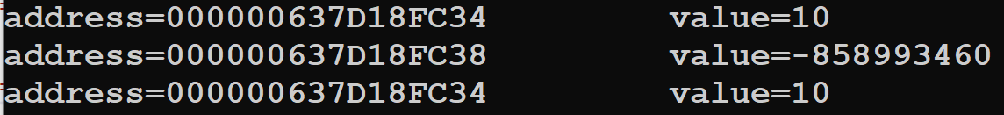
К указателям могут применять некоторые арифметические операции (сложение, вычитание, инкремент, декремент). Однако сами операции производятся немного иначе, чем с числами. И многое здесь зависит от типа указателя.
int n = 10;
int* ptr = &n;
printf("address=%p \t value=%d \n", (void*)ptr, *ptr);
ptr++;
printf("address=%p \t value=%d \n", (void*)ptr, *ptr);
ptr--;
printf("address=%p \t value=%d \n", (void*)ptr, *ptr);

Slide 27


Указатели на константы позволяют манипулировать значениями констант через указатели. И даже несмотря на то, что константы вроде бы представляют неизменяемые сущности, указатели позволяют их изменить.
const int cx = 10;
// получаем адрес константы, преобразуем в указатель типа int* и изменяем по нему значение
int* cx_p = &cx;
*cx_p = 66;
printf("cx: %d\n", cx); // cx: 66

Slide 28

Константные указатели не могут изменять адрес, который в них хранится, но могут изменять значение по этому адресу.
int a = 10;
int* const pa = &a;
printf("value=%d \n", *pa); // 10
*pa = 22; // меняем значение
printf("value=%d \n", *pa); // 22
int b = 45;
// pa = &b; так нельзя сделать

Slide 29

Указатели и массивы
В языке Си массивы и указатели тесно связаны. Имя массива - это указатель на первый элемент, и через операцию разыменования мы можем получить значение первого элемента:
int array[] = { 1, 2, 3, 4, 5 };
printf("array[0] = %d\n", *array); // array[0] = 1
int second = *(array + 1); // получим второй элемент
printf("array[1] = %d\n", second); // array[1] = 2

Slide 30
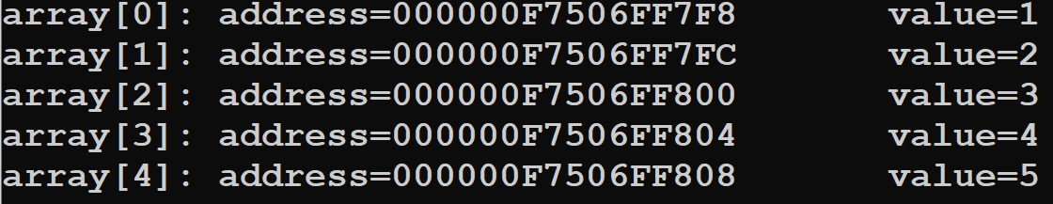
Соответственно мы можем пробежаться по всем элементом массива, прибавляя к адресу определенное число:
int array[5] = { 1, 2, 3, 4, 5 };
for (int i = 0; i < 5; i++)
{
// получаем адрес i-го элемента массива
void* address = array + i;
// получаем значение i-го элемента массива
int value = *(array + i);
printf("array[%d]: address=%p \t value=%d \n",
i, address, value);
}

Slide 31
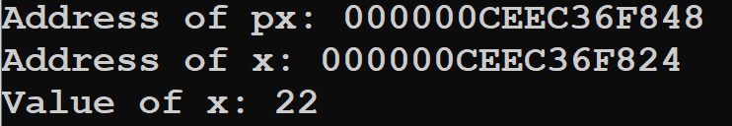
Указатель на указатель хранит адрес указателя, на который он указывает. Такие ситуации еще называются многоуровневой адресацией.
int x = 22;
int* px = &x; // указатель px хранит адрес переменной x
int** ppx = &px; // указатель ppx хранит адрес указателя px
printf("Address of px: %p \n", (void*)ppx);
printf("Address of x: %p \n", (void*)*ppx);
printf("Value of x: %d \n", **ppx);

Slide 32
Функции
Функция – именованный блок кода, который можно многократно использовать в различных частях программы.
Компилятор должен знать о функции до ее вызова. Поэтому вызов функции должен происходить после ее определения.
#include <stdio.h>
int line(int a, int b, int x)
{
return a * x + b;
}
int main(void)
{
printf("ax+b=%d\n", line(1, 2, 3));
return 0;
}

Slide 33
Чтобы вызвать функцию до её определения необходимо использовать прототип – описание функции.
#include <stdio.h>
// описание
int line(int a, int b, int x);
int main(void)
{
printf("ax+b=%d\n", line(1, 2, 3));
return 0;
}
// определение
int line(int a, int b, int x)
{
return a * x + b;
}

Slide 34
Прототипы принято размещать в заголовочных файлах *.h, определение функций можно размещать в файлах *.h, тогда файл исходного кода *.c не нужен. Или в файлах исходного кода *.c, тогда заголовочный файл *.h обязателен. При этом в обоих случаях подключать нужно заголовочный файл *.h
// algebra.h
int line(int a, int b, int x)
{
return a * x + b;
}
#include <stdio.h>
#include "algebra.h"
// main.c
int main(void)
{
printf("ax+b=%d\n", line(1, 2, 3));
return 0;
}

Slide 35
В языке программирования C функция тоже имеет адрес и может иметь указатель. Указатель на функцию представляет собой выражение или переменную, которые используются для представления адреса функции. Указатель на функцию содержит адрес первого байта в памяти, по которому располагается выполняемый код функции.
#include <stdio.h>
void hello()
{
printf("Hello, World \n");
}
void goodbye()
{
printf("Good Bye, World \n");
}
int main(void)
{
void (*message) (void);
message = hello;
message();
message = goodbye
message();
return 0;
}

Slide 36
Пример для функций
с аргументами
int main(void)
{
int a = 10;
int b = 5;
int result;
int (*operation)(int, int);
operation = sum;
result = operation(a, b);
printf("result = %d \n", result);
// result=15
operation = subtract;
result = operation(a, b);
printf("result = %d \n", result);
// result=5
return 0;
}
#include <stdio.h>
int sum(int x, int y)
{
return x + y;
}
int subtract(int x, int y)
{
return x - y;
}

Slide 37
Для описания типа функции применяется оператор typedef
#include <stdio.h>
typedef int (*binary_op)(int, int);
int sum(int x, int y)
{
return x + y;
}
int main(void)
{
binary_op op1 = sum;
// op1 уже изначально представляет указатель
printf("result = %d \n", op1(10, 5));
return 0;
}

Slide 38
Структуры
Структура в языке программирования Си представляет собой составной тип данных, который состоит из других компонентов. При этом в отличие от массива эти компоненты могут представлять различные типы данных.
Здесь в отличие от C# структуры не могут содержать функции.
struct название
{
// здесь могут быть переменные
int age;
char* name;
};

Slide 39
Пример обращения к элементам структуры.
#include <stdio.h>
struct person
{
int age;
char* name;
};
int main(void)
{
struct person tom = { 23, "Tom" };
printf("Age: %d \t Name: %s", tom.age, tom.name);
tom.name = "Bob";
tom.age = 15;
printf("Name:%s \t Age: %d", tom.name, tom.age);
return 0;
}

Slide 40
Чтобы не писать struct при объявлении переменной необходимо использовать typedef
#include <stdio.h>
typedef struct
{
int age;
char* name;
} person;
int main(void)
{
person tom = { 23, "Tom" };
printf("Name:%s \t Age: %d", tom.name, tom.age);
return 0;
}

Slide 41
Пример
с вложенными структурами
int main(void)
{
struct phone realmeC31 =
{ "Realme C31", 7900,
{"Realme", "China"}
};
printf("Phone: %s \n",
realmeC31.title);
printf("Price: %d \n",
realmeC31.price);
printf("Manufacturer: %s \n",
realmeC31.manufacturer.name);
return 0;
}
#include <stdio.h>
struct company
{
char* name;
char* country;
};
struct phone
{
char* title;
int price;
struct company manufacturer;
};

Slide 42
Динамическая память
Бывает необходимо, чтобы количество элементов и соответственно размер выделяемой памяти для массива определялись динамически в зависимости от некоторых условий. Например, пользователь сам может вводить размер массива. И в этом случае для создания массива мы можем использовать динамическое выделение памяти.
Для управления динамическим выделением памяти используется ряд функций, которые определены в заголовочном файле stdlib.h:

Slide 43
malloc(). Имеет прототип
void* malloc(unsigned s);
Выделяет память длиной в s байт и возвращает указатель на начало выделенной памяти. В случае неудачного выполнения возвращает NULL.
calloc(). Имеет прототип
void* calloc(unsigned n, unsigned m);
Выделяет память для n элементов по m байт каждый и возвращает указатель на начало выделенной памяти. В случае неудачного выполнения возвращает NULL.

Slide 44
realloc(). Имеет прототип
void* realloc(void* bl, unsigned ns);
Изменяет размер ранее выделенного блока памяти, на начало которого указывает указатель bl, до размера в ns байт. Если указатель bl имеет значение NULL, то есть память не выделялась, то действие функции аналогично действию malloc.
free(). Имеет прототип
void* free(void* bl);
Освобождает ранее выделенный блок памяти, на начало которого указывает указатель bl.

Slide 45
Пример выделения памяти для одного объекта int
#include <stdio.h>
#include <stdlib.h> // для подключения функции malloc
int main(void)
{
// выделяем память для одного int
int* ptr = malloc(sizeof(int));
*ptr = 24; // помещаем значение в выделенную память
printf("%d \n", *ptr);
free(ptr);
}
Поскольку int на большинстве архитектур занимает 4 байта, то в большинстве случаев будет выделяться память объемом в 4 байта.

Slide 46
Подобным образом можно выделять память и под набор объектов.
int n = 4;
int* ptr = malloc(n * sizeof(int)); // выделяем память для 4-х чисел int
if (ptr)
{
// помещаем значения в выделенную память
ptr[0] = 1;
ptr[1] = 2;
ptr[2] = 3;
ptr[3] = 5;
// получаем значения
for (int i = 0; i < n; i++)
printf("%d", ptr[i]);
}
free(ptr);

Slide 47
Работа с файлами
Файл в языке Си рассматривается как неструктурированная последовательность байтов. С этой точки зрения в языке программирования C файлом может быть как собственно файл на жестком диске, так и принтер, дисплей и другие подключаемые устройства ввода-вывода.
Как правило, взаимодействие между приложением и файлами производится посредством обмена блоков байт фиксированной длины (обычно длина представляет степень двойки - 256 или 512 байт).

Slide 48
При чтении из файла данные помещаются в буфер операционной системы, а затем побайтно передаются приложению.
При записи в файл данные накапливаются в буфере, а при заполнении буфера записываются на диск в виде единого блока байт.
Буферы представляют участки памяти, поэтому передача данных между приложением и буфером происходит довольно быстро в отличие от взаимодействия с физическими устройствами типа принтера.
Файл вместе с предоставляемыми средствами буферизации представляет поток. Язык программирования Си содержит необходимый функционал для работы с файлами и устройствами ввода-вывода. Для применения его применения в программе необходимо подключить заголовочный файл stdio.h.

Slide 49
Пример записи в файл.
#include <stdio.h>
int main(void)
{
char message[] = "Hello METANIT.COM!";
char* filename = "data.txt"; // файл для записи
// находим длину записываемой строки
int n = sizeof(message) / sizeof(message[0]);
FILE* fp = fopen(filename, "w");
if (fp)
{
// посимвольно записываем в файл
for (int i = 0; i < n; i++)
putc(message[i], fp);
fclose(fp);
printf("File has been written\n");
}
}

Slide 50
Пример чтения файла. В качестве параметра в функцию передается указатель на файловый поток, а возвращаемым значением является считанный из файла числовой код символа.
#include <stdio.h>
int main(void)
{
char c; // символ для считывания
char* filename = "data.txt"; // файл для чтения
FILE* fp = fopen(filename, "r");
if (fp)
{
// считываем посимвольно из файла
while ((c = getc(fp)) != EOF)
printf("%c", c);
fclose(fp);
}
}

Slide 51
Встроенные функции fwrite() и fread() упрощают запись и чтение из файлов сложных данных. Рассмотрим их применение.
Функция fwrite предназначена для записи данных из массива. Она имеет следующее определение:
size_t fwrite(const void* buffer, size_t size, size_t count, FILE* stream);
Эта функция принимает следующие параметры:
buffer: указатель на первый объект из массива, который должен быть записан
size: размер каждого объекта
count: количество объектов, которые надо записать
stream указатель на файловый поток для записи

Slide 52
Для простейшего примера запишем строку:
#include <stdio.h>
int main()
{
char str[] = "Hello METANIT.COM";
size_t N = sizeof(str);
FILE* fp = fopen("data.txt", "w");
size_t count = fwrite(str, sizeof(str[0]), N, fp);
printf("wrote %zu elements out of %zu\n", count, N);
fclose(fp);
}

Slide 53
Функция fread предназначена для считывания данных из файла в массив. Она имеет следующее определение:
size_t fread(const void* buffer, size_t size, size_t count, FILE* stream);
Эта функция принимает следующие параметры:
buffer: указатель на массив, в который надо считать данные
size: размер каждого объекта
count: количество объектов, которые надо считать
stream указатель на файловый поток для чтения

Slide 54
Для простейшего примера считаем строку из вышезаписанного файла:
#include <stdio.h>
#include <stdlib.h>
int main()
{
int N = 20;
// определяем буфер достаточной длины
char* str = malloc(sizeof(char) * N);
FILE* fp = fopen("data.txt", "r");
size_t count = fread(str, sizeof(str[0]), N, fp);
printf("read %zu elements out of %d\n", count, N);
printf(str);
free(str);
fclose(fp);
}

Slide 55
Многопоточность
Поток представляет некоторую часть кода программы. При выполнении программы каждому потоку выделяется определенный квант времени. И при помощи многопоточности мы можем выделить в приложении несколько потоков, которые будут выполнять различные задачи одновременно.
В языке Си поток представляет объект типа pthread_t, который определен в заголовочном файле pthread.h. А для создания потока применяется функция pthread_create(), которая имеет следующий прототип:
Notes:
Многопоточность является важнейших аспектов в современном программировании. Ключевым понятием при работе с многоопоточностью является поток. Поток предствляет некоторую часть кода программы. При выполнении программы каждому потоку выделяется определенный квант времени. И при помощи многопоточности мы можем выделить в приложении несколько потоков, которые будут выполнять различные задачи одновременно. Если у нас, допустим, графическое приложение, которое посылает запрос к какому-нибудь серверу или считывает и обрабатывает огромный файл, то без многопоточности у нас бы блокировался графический интерфейс на время выполнения задачи. А благодаря потокам мы можем выделить отправку запроса или любую другую задачу, которая может долго обрабатываться, в отдельный поток. Поэтому, к примеру, клиент-серверные приложения (и не только они) практически не мыслимы без многопоточности.

Slide 56
int pthread_create(
pthread_t* thread,
const pthread_attr_t* attr,
void* (*routine) (void*),
void* arg);
Эта функция принимает следующие параметры:
*thread: указатель на объект pthread_t, который инициализируется.
*attr: указатель на набор атрибутов потока в виде объекта pthread_attr_t. Если атрибуты не нужны, можно передать NULL

Slide 57
*routine: указатель на функцию, которая запускается в потоке. Должна принимать в качестве параметра указатель void*, вместо которого можно передать указатель на любой объект. Допускается только один аргумент. Соответственно если надо передать несколько значений, то можно оформить их в массив или структуру.
Возвращаемое значение функции также должно представлять указатель void*. Соответственно также можно возвратить указатель на любой объект. Данное возвращаемое значение будет выступать в качестве результата потока. NULL если не нужно.
*arg: указатель void*, через который передается значение в запускаемую функцию.

Slide 58
В Visual Studio по умолчанию не подключена библиотека pthread для работы с потоками. Способы её установки можно найти в интернете. Либо использовать MinGW компилятор.
#include <pthread.h>
#include <stdio.h>
#include <unistd.h>
void* some_work(void* arg)
{
for (int i = 0; i < 5; ++i)
{
puts(arg);
sleep(1);
}
return NULL;
}

Slide 59
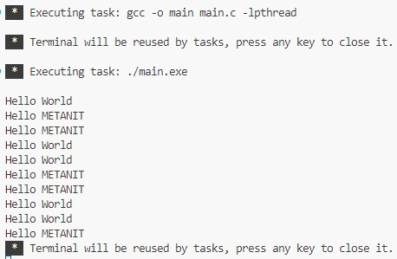
int main(void)
{
pthread_t thread1, thread2;
pthread_create(&thread1, NULL, some_work, "Hello World");
pthread_create(&thread2, NULL, some_work, "Hello METANIT");
pthread_exit(NULL);
printf("End...\n");
return 0;
}

